Slide 1

停车场管理系统
designed by 阳光小区施工队

Slide 2
CONTENT
NO.1
需求分析
NO.3
代码展示
NO.2
项目设计
NO.4
停车模拟

Slide 3
1

Slide 4
阳光小区停车场
无人值守
停车困难
乱停乱放
收费混乱

Slide 5
阳光小区施工队致力于建设
更
准
确
更快
更大

Slide 6
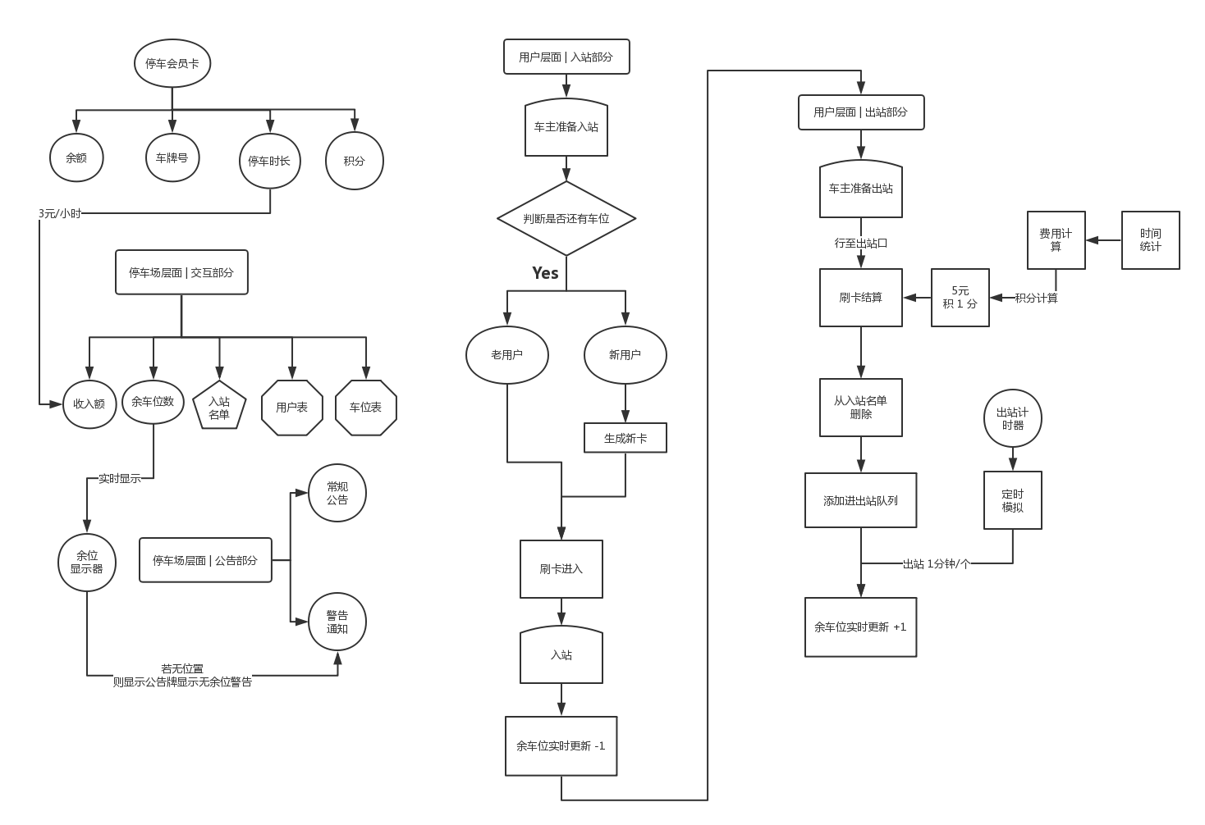

Slide 7
实现功能
排队进站，拒绝堵塞
等候通道，拒绝乱停
自助缴费，节省时间
实时监控，语音提示

Slide 8
2

Slide 9
页面管理设计
数据存储设计
车辆信息处理设计

Slide 10
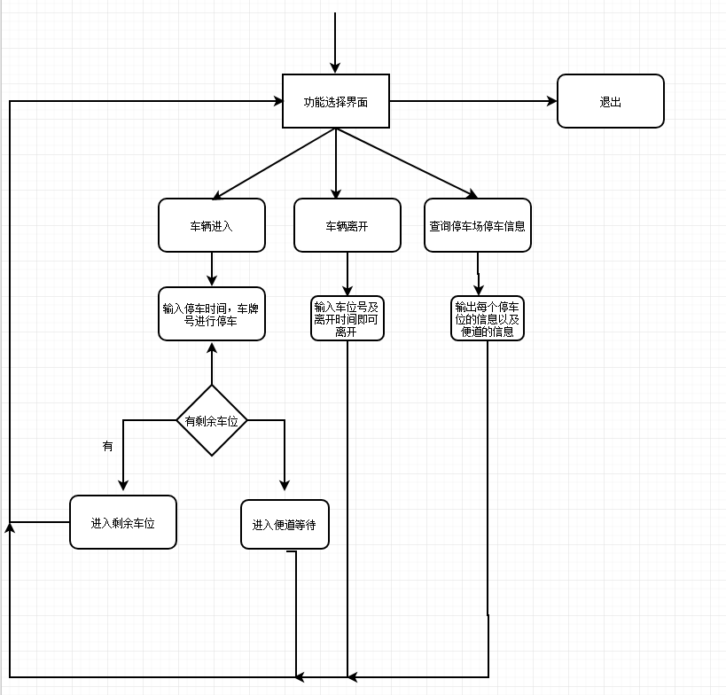
页面管理
设置选择菜单栏
设置鼠标捕捉函数
设置实时监控系统

Slide 11
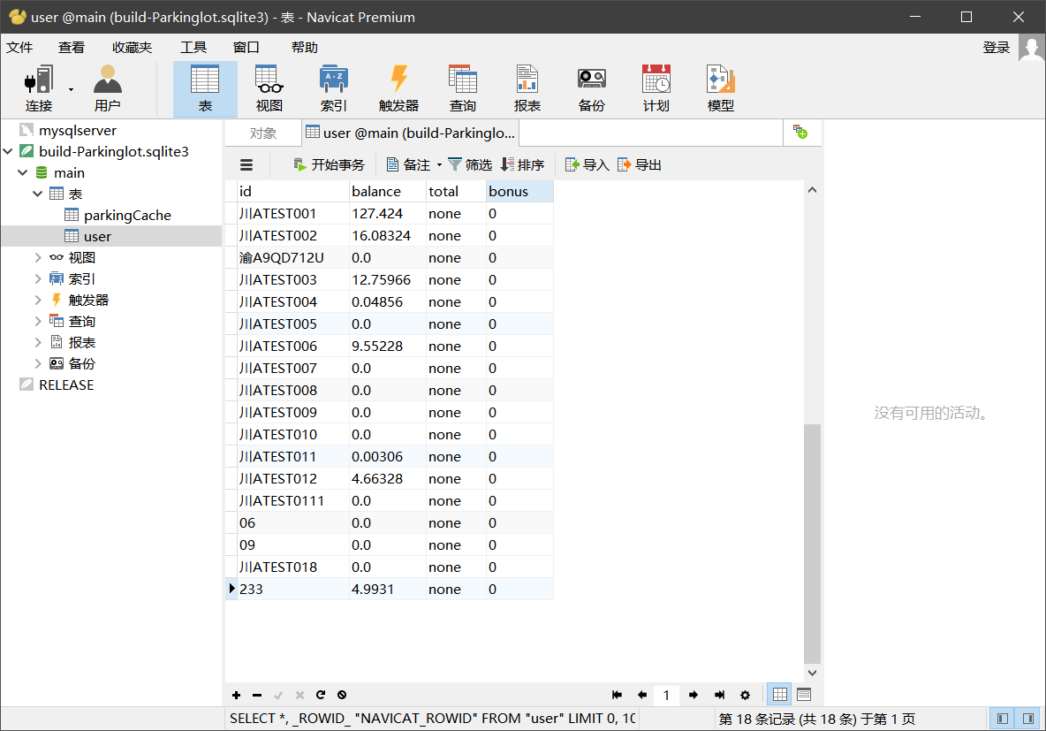
数据存储

Slide 12
3

Slide 13
有空位进行停车
停车板块
没有空位，在便道进行等待
出场板块
缴费出行
管理员板块
查询在停车场车辆的信息
查询停车场空余车位

Slide 14
4

Slide 15

现在让我们去停车场看看吧！

Slide 16
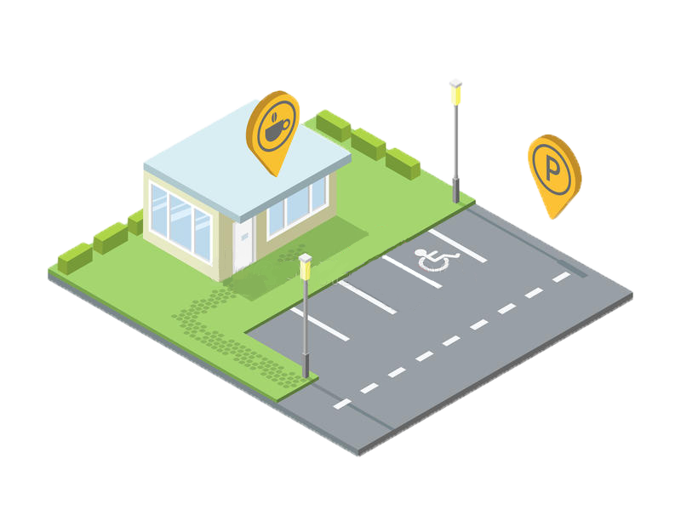
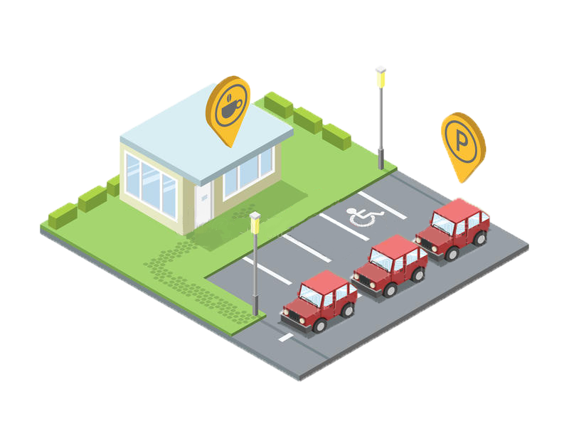
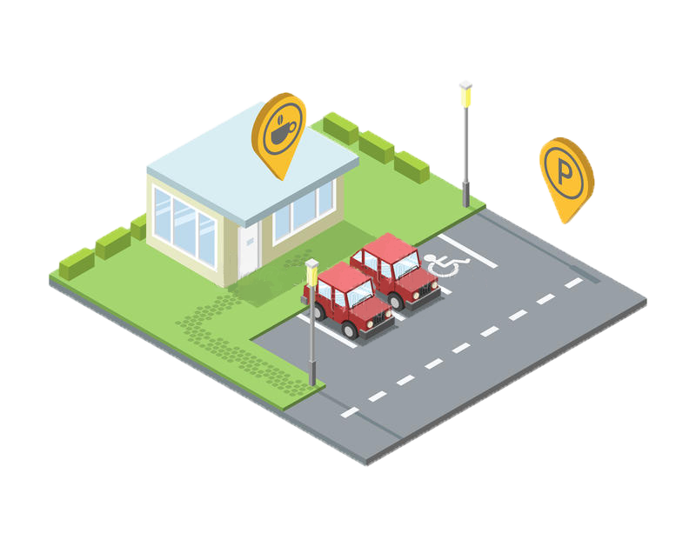
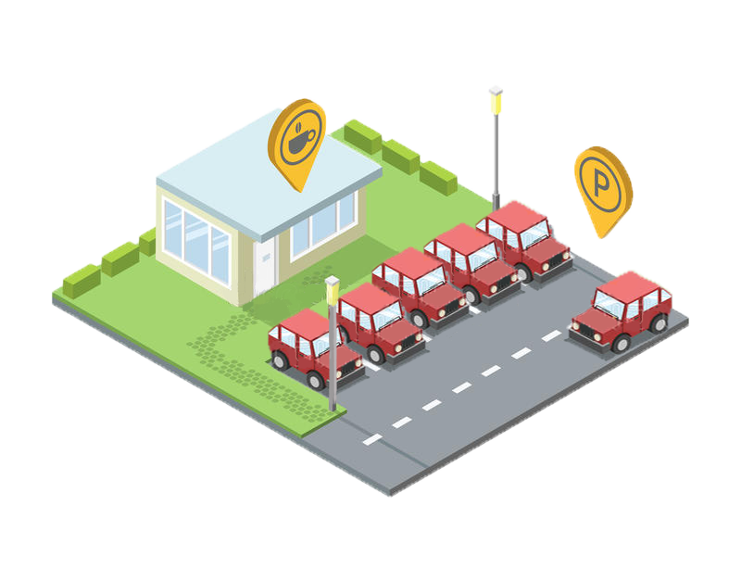
停车场还没有停车，有足够的空位，可以直接输入信息进行停车
停车场有空余车位可以输入信息进行停车
停车场内有空位，便道车辆可以依次停在停车场
停车场监控到没有空余位置，请先在便道等候

Slide 17
便道设计提高了小区停车系统的有序性
自助缴费提高了小区停车费用计算的准确性
语音提示增加了用户的体验舒适感
阳光小区的停车秩序从此得到了改善

Slide 18
THANKS
祝 贺 阳 光 小 区 停 车 场 完 美 收 工 ！
阳光小区施工队队员
组长：
何飘
组员：
秦先富
陈慷
潘成花
唐梦予

